Slide 1
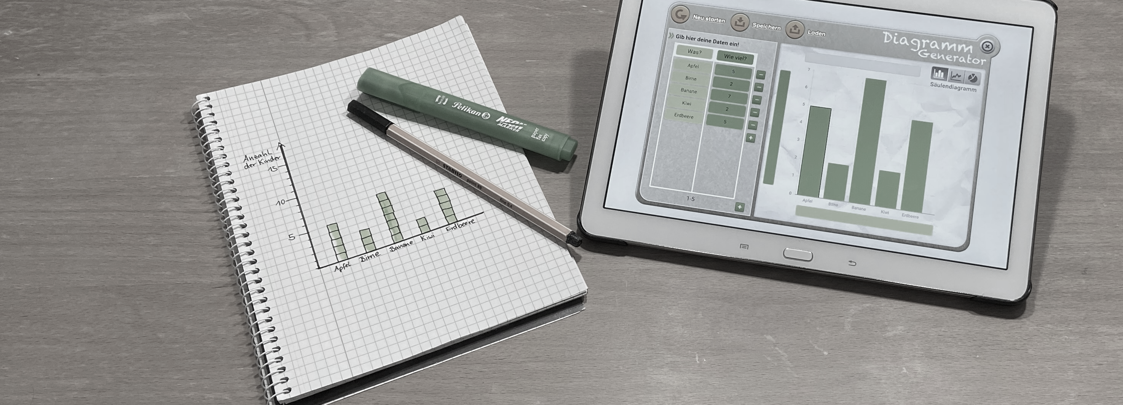
DIAGRAMME IM MATHEMATIKUNTERRICHT
Grafik „Diagramme u.a. in HdkF-Diagramm-Generator“ von PIKAS digi. Lizenz: CC BY-SA 4.0
Dezember 2019 © PIKAS digi (pikas-digi.dzlm.de)
Notes:
Das Praxisfortbildungsmodul thematisiert den Einsatz digitaler Medien im Mathematikunterricht für den konkreten Inhalt „Diagramme im Mathematikunterricht“.
Auf der PIKAS-digi Unterrichtseite (https://pikas-digi.dzlm.de/unterricht) erhalten sie entsprechende Anregungen, wie eine konkrete Umsetzung im Unterricht aussehen könnte. Aspekte dieses Beispiels werden in diesem Fortbildungsmodul bereits aufgegriffen und mit den Teilnehmenden erprobt.

Slide 2
Hinweise zu den Lizenzbedingungen
Diese Folie gehört zum Material und darf nicht entfernt werden.
Dieses Material wurde vom PIKAS-Team für das Deutsche Zentrum für Lehrerbildung Mathematik (DZLM) konzipiert und kann unter der Creative Commons Lizenz BY-SA: Namensnennung – Weitergabe unter gleichen Bedingungen 4.0 International weiterverwendet werden.
Das bedeutet: Alle Folien und Materialien können für Zwecke der Aus- und Fortbildung unter der Bedingung heruntergeladen, verändert und genutzt werden, dass alle Quellenangaben erhalten bleiben, PIKAS als Urheber genannt und das neu entstandene Material unter den gleichen Bedingungen weitergegeben wird.
Von der Weitergabe ausgenommen sind Fotos, die erkennbar reale Personen zeigen.
Bildnachweise und Zitatquellen finden sich auf den jeweiligen Folien bzw. in den Zusatzmaterialien.
Weitere Hinweise und Informationen zu PIKAS finden Sie unter http://pikas.dzlm.de.

Slide 3
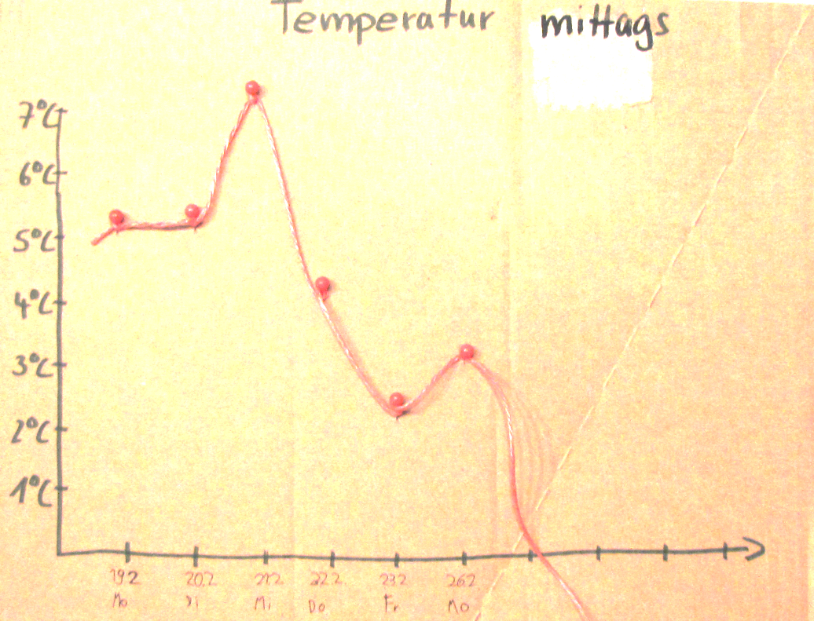
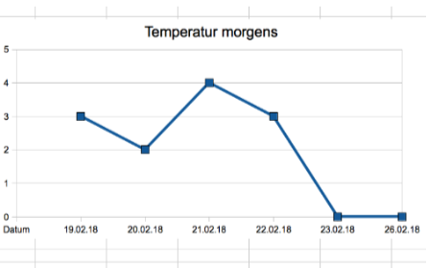
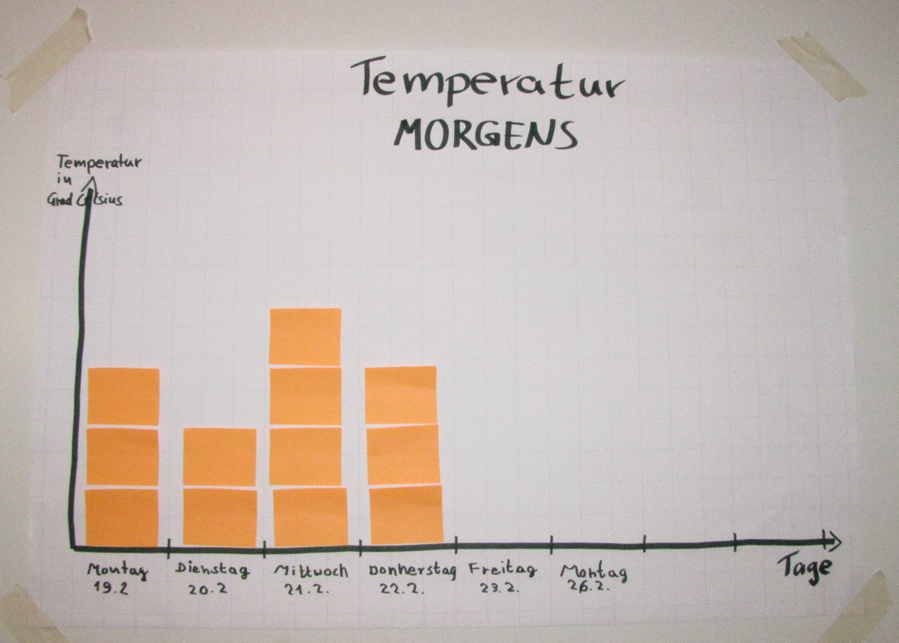
Diagramme im Mathematikunterricht
Fotos „Verlaufsdiagramm“ , „Balkendiagramm“ und
Grafik „Verlaufsdiagramm“ von PIKAS digi. Lizenz: CC BY-SA 4.0
INHALTE
Warum Diagramme?
Erprobung der App
Warum auch digital?
Wie?
Notes:
Überblick über den Ablauf des Praxis Fortbildungsmoduls Diagramme
Warum Diagramme?
Diagramme als festgelegter Inhalt: Daten und Häufigkeiten: Daten aus der Lebenswirklichkeit in Diagrammen und Tabellen darstellen
im Lehrplan Mathematik Seite 66 (vgl. RL und LP MSW, 2008, Seite 66)
Förderung prozessbezogener Kompetenzen, insbesondere „Darstellen“ (vgl. RL und LP MSW, 2008, Seite 58)
Erprobung der App
Den Teilnehmenden an dieser Stelle ausreichend Möglichkeiten geben, sich ggf. zum ersten Mal mit dem Erstellen von Diagrammen mittels einer App auseinanderzusetzen.
Hier ist es hilfreich, sich vorab über Ausstattung der Teilnehmenden zu informieren, um sich ggf. auf das entsprechende Programm einzustellen.
Warum digital?
Unterrichtsorganisatorische Potentiale ermöglichen eine Unterstützung des Lernprozesses (eine Vielzahl an Diagrammen und Diagrammen erstellen, um diese vergleichen zu können).
Fachdidaktische Potentiale zeigen auf, welche Potentiale digitale Medien in diesem Kontext haben können.
Natürlich ergänzt diese Schwerpunktsetzung bereits bekannte Vorgehensweisen (eigene Diagramme zeichnen, etc.) und ersetzt sie nicht.
Wie?
Angelehnt an das Unterrichtsbeispiel Diagramme (https://pikas-digi.dzlm.de/unterricht) erproben die Teilnehmenden selbst verschiedene Szenarien, die im Unterricht umgesetzt werden können.

Slide 4
Warum Diagramme?
Inhaltsbezogene Kompetenzen
Die Schülerinnen und Schüler
… sammeln Daten aus der unmittelbaren Lebenswirklichkeit und stellen sie in Diagrammen […] dar.
… entnehmen […] Diagrammen […] Daten und ziehen sie zur Beantwortung von mathematikhaltigen Fragen heran.
Prozessbezogene Kompetenzen
Argumentieren / Kommunizieren: über mathematische Zusammenhänge
Darstellen von Denkprozessen, Vorgehensweisen und Austausch darüber
(MSW NRW, 2008)
Vernetzung mit Vorerfahrungen / Lebenswirklichkeit
Zusammenhang zwischen verschiedenen Darstellungsebenen
Verständnis über Entstehung eines Diagramms
Notes:
Lehrplanbezug muss sicherlich nicht näher erläutert werden, Diagramme als wichtiger Inhalt sind unstrittig.
Die Frage ist, welche klassischen Wege gangbar sind.
Prinzipien sind dabei bekannt:
Vernetzung mit Lebenswirklichkeit der SUS,
Verständnis über den Zusammenhang der verschiedenen Darstellungsebenen (Wie hängt der symbolische Wert oder die symbolischen Werte mit den grafischen Darstellungen zusammen?)
Verständnis darüber, wie aus Werten Graphen entstehen und umgekehrt (Ein Beispiel aus einer 3. Klasse (Stecknadeln, und andere Versionen))
Verschiedene Diagrammtypen kennenlernen (Säulendiagramme, Verlaufsdiagramme, Balkendiagramme, Kreisdiagramme (schon schwieriger))

Slide 5
Erprobung der App
AKTIVITÄT
Erproben Sie die Möglichkeiten des Tabellenkalkulationsprogrammes zur Darstellung von Daten in Diagrammen.
Übertragen Sie die Daten in Ihr TBK-Programm
Lassen Sie sich die Daten in verschiedenen Diagrammtypen darstellen und überlegen Sie, welche Darstellung für diesen Datensatz besonders passend erscheint.
Januar | Februar | März | April | Mai | Juni | Juli | August | September | Oktober | November | Dezember
3 | 4 | 6 | 10 | 13 | 16 | 17 | 19 | 17 | 14 | 5 | 2
Durchschnittstemperatur in Dortmund
Notes:
Die TN erhalten die Aufgabe ihr Tabellenkalkulationsprogramm zu nutzen, um den beispielhaften Datensatz in verschiedenen Diagrammtypen darzustellen.
Als Hilfestellung bietet sich für das Programm Numbers (iOS-Apple) das Hilfeheft zu Numbers an, welches auf der PIKAS-digi Seite heruntergeladen werden kann. (https://pikas-digi.dzlm.de/unterricht#toc-10)
Hier werden bereits unterrichtsorganisatorische Potentiale deutlich: Das Erstellen von verschiedenen Diagrammtypen fällt leicht und geht schnell. Diagrammtypen können so gut nebeneinandergestellt und verglichen werden.
Diese Aktivität wird bewusst vor die Erläuterung des Medienkompetenzrahmens und der fach- und unterrichtsorganisatorischen Potentiale gestellt, damit der Austausch erfahrungsbasiert stattfinden kann.
Je nach Vorerfahrungen der TN kann diese Aktivität auch vor die Folie „Wie?“ gesetzt werden, damit sich die weitere unterrichtliche Konkretisierung direkt anschließt.

Slide 6
Stolpersteine/ Sammlung
Notes:
An diese Stelle ist es hilfreich mit Teilnehmenden über Schwierigkeiten zu sprechen.
Dies ermöglicht zum einen das Lösen von Problemen und das Kennenlernen von weiteren Funktionen, die vielleicht nicht allen Teilnehmern bekannt sind.
Zum anderen sensibilisiert diese Phase aber auch für Schwierigkeiten, die innerhalb des Unterrichts in der Klasse auftreten können.
Es bietet sich hier an, nach Lösungsmöglichkeiten zu suchen, die die Überwindung der Stolpersteine/Hürden ermöglichen.

Slide 7
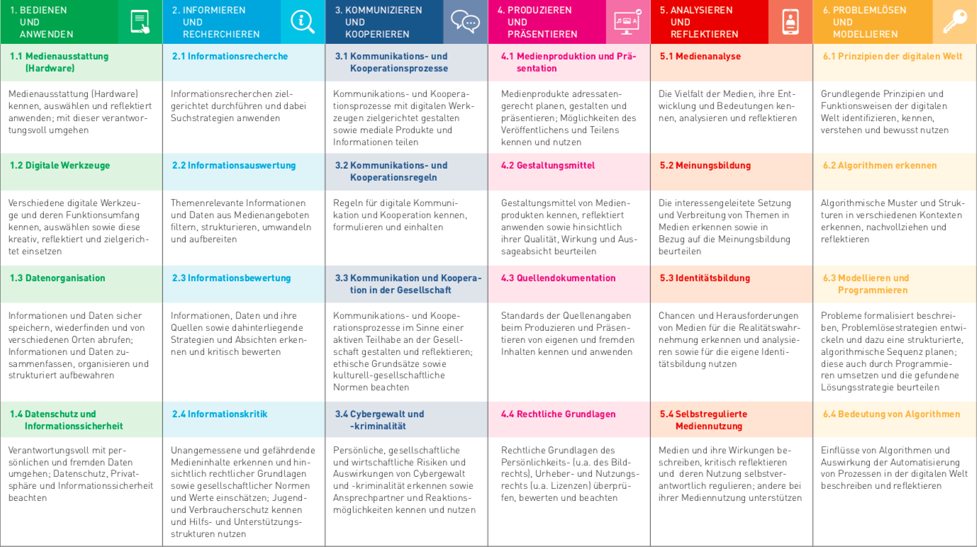
Warum digital?
Grafik „Medienkompetenzrahmen“ © Medienberatung NRW
Notes:
Der Bezug zum Medienkompetenzrahmen (MKR) wird an dieser Stelle gewählt, weil die Teilnehmenden vorab ggf. die ersten Erfahrungen mit einer Software zum Erstellen von Diagrammen gesammelt haben. Ohne diese Erfahrungen ist es schwierig, die Verknüpfung des Unterrichtsinhalts mit den Anforderungen des MKR zu erkennen.
Ausgewählte Teilkompetenzen des MKR (eingerahmt), können durch eine entsprechende Unterrichtssequenz gefördert werden. Teilnehmende erkennen an dieser Stelle ggf. bereits selbst verschiedene Ansatzpunkte und können aufgefordert sein, diese zu nennen.
1.2 Das Tabellenkalkulationsprogramm als digitales Werkzeug wird kennengelernt und Funktionen zum Darstellen von Daten in Diagrammen können genutzt werden.
2.2 Die Lernenden strukturieren ihre Daten (z.B. in einer Tabelle) wandeln sie in Diagramme um (durch Nutzung entsprechender Funktionen) und bereiten sie (z.B. durch eine begründete Wahl des Diagrammtyps) auf.
2.3 Die Lernenden können erkennen, dass hinter der grafischen Darstellung eine Intention liegt (z.B. besondere Strukturen, Auffälligkeiten deutlich machen), aber auch Interessenbezogen Daten darstellen, um Sachverhalte oder Ergebnisse „besonders positiv“ oder „besonders negativ“ darzustellen.
4.1 Das Diagramm als Medienprodukt, um einen erzeugten (oder vorgegebenen) Datensatz möglichst übersichtlich und anschaulich darzustellen und zu präsentieren (ggf. auch verbalgestützt)
5.2 Diagramme in Medien kritisch betrachten und in Bezug auf Meinungsbildung beurteilen (siehe dazu auch das Unterrichtbeispiel zu Diagrammen auf https://pikas-digi.dzlm.de/unterricht#toc-10).
5.4 Medien und ihre Wirkung, hier insbesondere Diagramme und ihre Wirkung beschreiben (Dazu auch Diagrammtypen und Einsatzzwecke thematisieren).
Einzelne Aspekte ansprechen und auf die kommende Einsatzmöglichkeit hinweisen:
Wie sind meine Schwerpunkte, wenn ich Diagramme einsetze: Adressatenbezug, Intentionen von Diagrammen für Schüler nachvollziehbar machen.
Warum erstelle ich eine Diagramm: Informationen einfach und anschlich vermitteln, Meine Intention/Meinung verdeutlichen/ verbreiten/ mit Fakten unterstützen (Interessengeleitet)

Slide 8
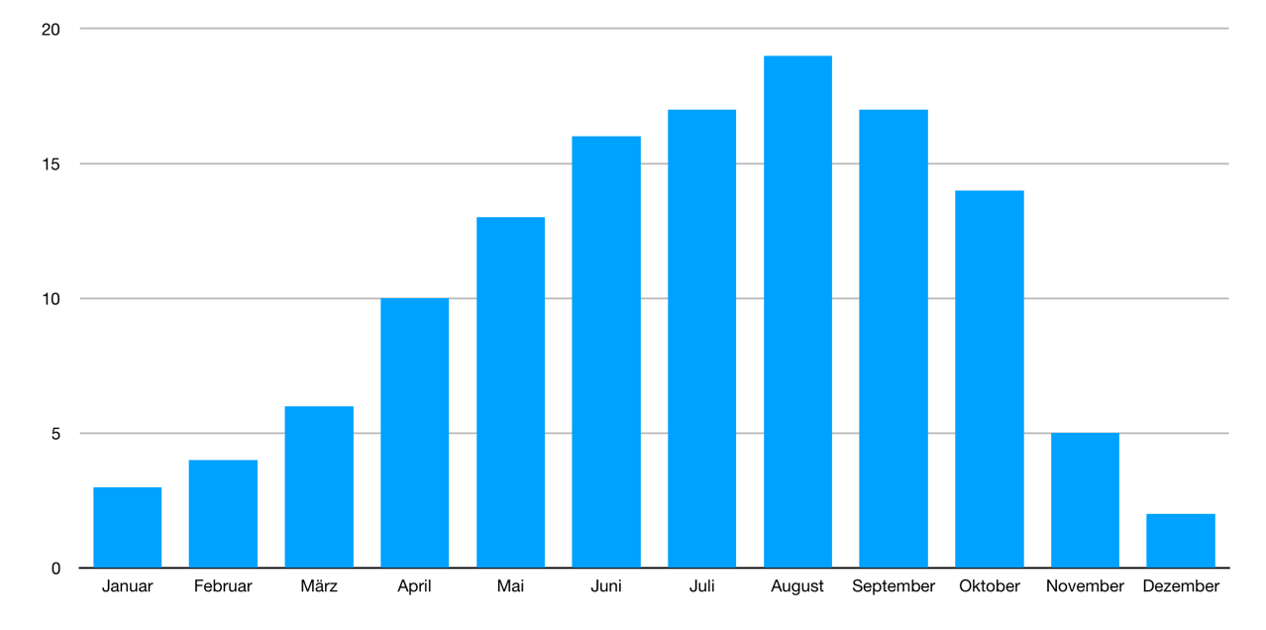
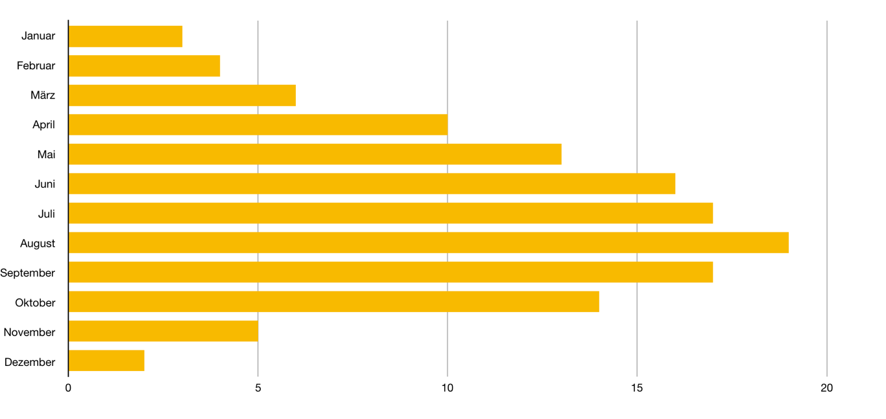
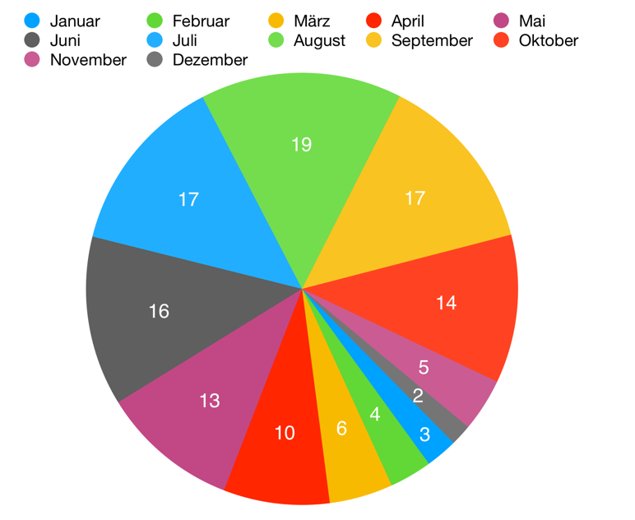
Warum digital?
Grafiken „Diagramme in Apple-Numbers“ von PIKAS digi. Lizenz: CC BY-SA 4.0
Potentiale digitaler Medien ausschöpfen
Unterrichtsorganisatorische Potentiale
Material nutzen (zu einem Datensatz können schnell viele Diagrammtypen erstellt werden)
Januar | Februar | März | April | Mai | Juni | Juli | August | September | Oktober | November | Dezember
3 | 4 | 6 | 10 | 13 | 16 | 17 | 19 | 17 | 14 | 5 | 2
Notes:
Ob eine Vielzahl an Material für das Mathematiklernen von Vorteil ist, ist für den jeweiligen Unterrichtsinhalt und das jeweilige Material zu prüfen.
Nicht immer kann man es als für den Lernprozess unterstützend beurteilen, wenn ein Programm möglichst viele Aufgaben, Plättchen, etc. zur Verfügung stellt.
Es bleibt immer zu untersuchen, welche besonderen Chancen sich ergeben, das Lernen des Inhalts ggf. zu erleichtern, zu vertiefen, oder anders zu ermöglichen.
In diesem Beispiel ergibt sich erst durch die Möglichkeit eine größere Anzahl an Diagrammen und vor allem auch verschiedenen Diagrammtypen zu einem Datensatz zu erstellen die Chance, Diagrammtypen miteinander zu vergleichen. Das bedeutet nicht, dass dem eigenständige Erstellen von Diagrammen keine Bedeutung mehr zukommt. Es kommt bereits zu einem früheren Zeitpunkt im Lernprozess zum Einsatz und ist an dieser Stelle bereits abgeschlossen. Denn selbstverständlich müssen Lernende bereits vorab verstanden haben, wie aus einem Datensatz ein Diagramm entsteht, um diese Diagramme im aktuellen Kontext untersuchen zu können.

Slide 9
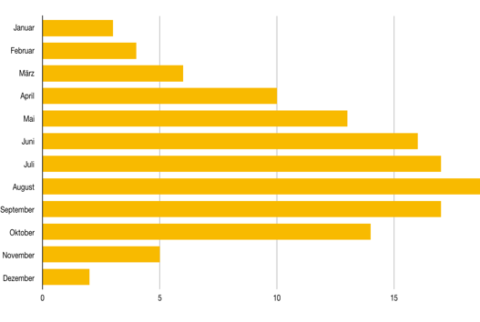
Warum digital?
Grafiken „Diagramme in Apple-Numbers“ von PIKAS digi. Lizenz: CC BY-SA 4.0
Potentiale digitaler Medien ausschöpfen
Unterrichtsorganisatorische Potentiale
Inhalte & Ergebnisse veranschaulichen (Arbeitsergebnisse anderen Lernenden schnell verfügbar machen)
Notes:
Arbeitsergebnisse können untereinander durch verschiedene technische Möglichkeiten (Server, Mail, Ad-hoc-Netzwerk) getauscht werden.
Über die technischen Möglichkeiten zu verfügen ist grundsätzlich eine Chance, diese auch einzusetzen. Auf welche Weise diese jedoch für das Lernen gewinnbringend eingesetzt werden können, muss dann für den Einzelfall geprüft werden.
Im Beispiel der Diagramme bietet es sich an, verschiedene Diagramme zu gleichen Datensätzen miteinander zu vergleichen. Hier muss je nach Ausstattung entschieden werden, ob Arbeitsergebnisse ausgedruckt und gemeinsam an der Tafel diskutiert werden oder Ergebnisse untereinander geteilt und auf verschiedenen Bildschirmen oder auf dem Whiteboard angesehen werden. Dies hat auch für die Organisation des Unterrichts eine nicht zu vernachlässigende Bedeutung und ist bei der Planung des Unterrichts zu beachten.

Slide 10
Warum digital?
Potentiale digitaler Medien ausschöpfen
Mathematikdidaktische Potentiale
Januar | Februar | März | April | Mai | Juni | Juli | August | September | Oktober | November | Dezember
3 | 4 | 6 | 10 | 13 | 16 | 17 | 19 | 17 | 14 | 5 | 2
Denk- und Arbeitsprozesse umlagern
Übernahme von Denk- und Arbeitsprozessen,
die zu diesem Zeitpunkt nicht relevant sind, durch
das Programm
Grafiken „Kreisdiagramm in Apple-Numbers“ und „Potentialegif“ von PIKAS digi. Lizenz: CC BY-SA 4.0
Notes:
Im Sinne der Cognitve Load Theory (vgl. Chandler & Sweller, 1991; Sweller, 2005) ist das menschliche Arbeitsgedächtnis nur begrenzt leistungsfähig, was bei einer Überlastung dazu führen kann, dass weitere Inhalte nicht aufgenommen werden können (vgl. Baddeley 1992; Miller 1994).
Digitale Medien können dabei helfen, diese Überlastung zu verhindern, indem für diesen Zeitpunkt irrelevante Denk- und Arbeitsprozesse von ihnen übernommen werden, um so den Blick auf mathematisch reichhaltige Aktivitäten (in diesem Beispiel dem Vergleich von Diagrammtypen) für alle Lernenden – und nicht nur die leistungsstarken Kinder – zugänglich zu machen (vgl. Krauthausen & Lorenz 2011).
Es geht dabei auch um die Fokussierung auf einen bestimmten Unterrichtsinhalt/Aspekt, der beim selbstständigen Erstellen verschiedener Diagramme und Diagrammtypen aus dem Blick verloren gehen oder ggf. gar nicht geleistet werden könnte.
In der Animation (oben rechts) wird zudem ein Beispiel aus der Arithmetik dargestellt, in dem das Potential zum tragen kommen kann.

Slide 11
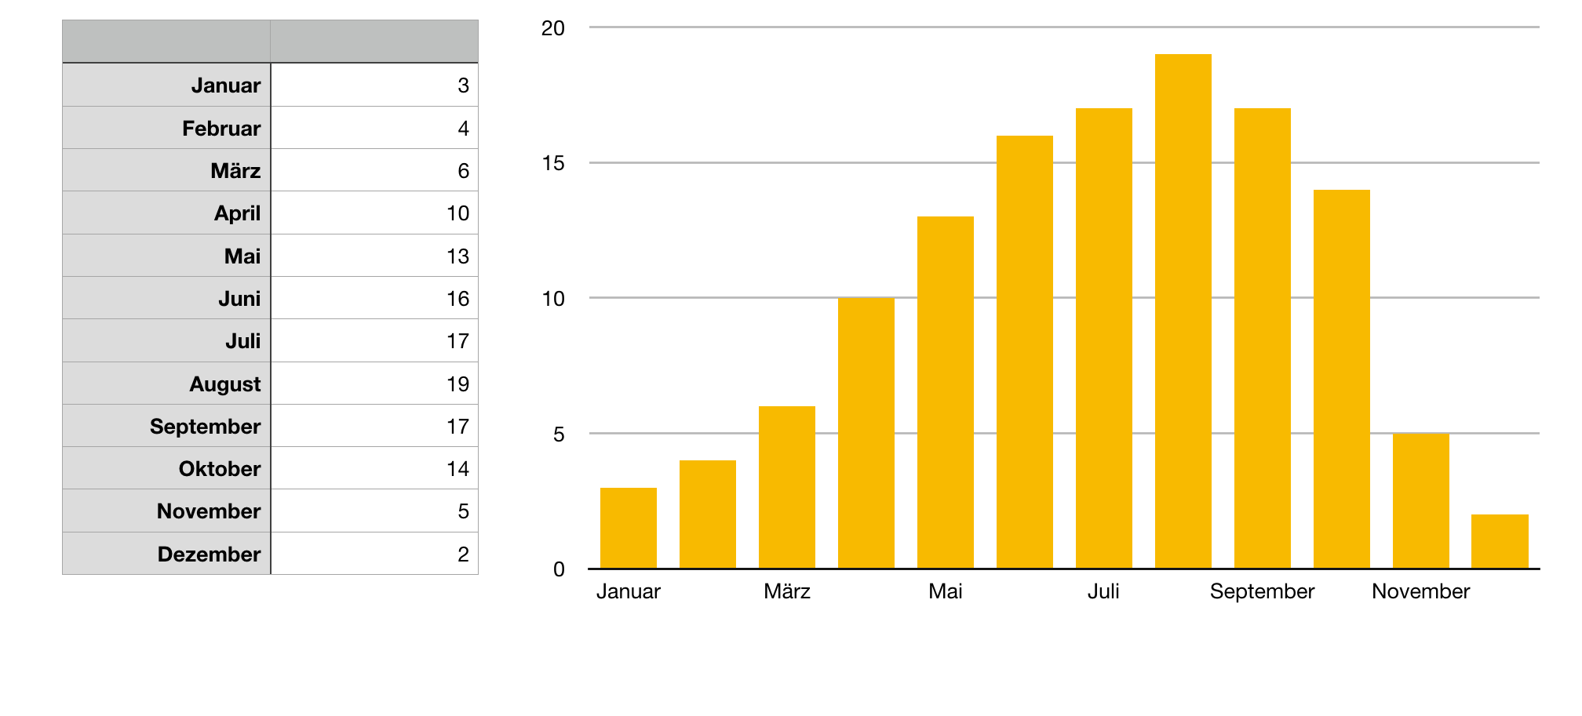
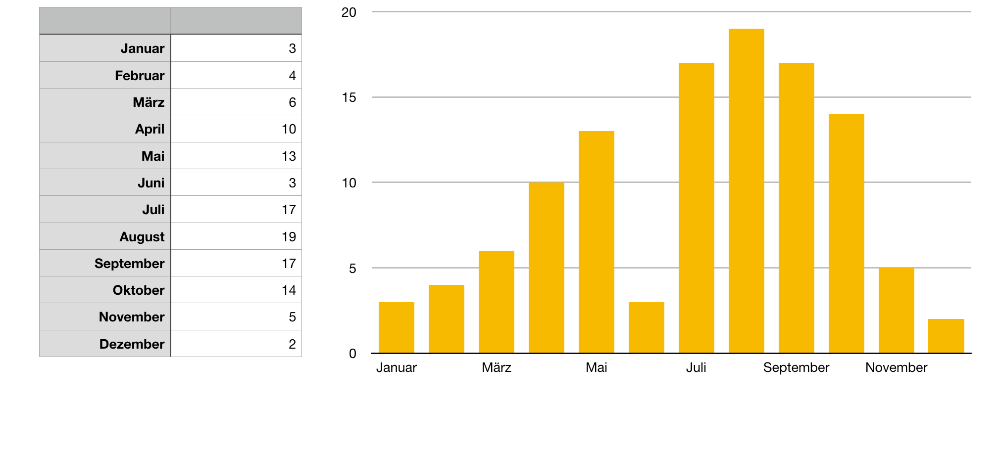
Warum digital?
Potentiale digitaler Medien ausschöpfen
Mathematikdidaktische Potentiale
Darstellungen vernetzen
Verdeutlichung, wie sich ein Diagramm anpasst (oder mehrere Diagramme sich anpassen), wenn der Datensatz verändert wird.
Grafiken „Balkendiagramme in Apple-Numbers“ und „Potentialegif“ von PIKAS digi. Lizenz: CC BY-SA 4.0
Notes:
Synchronität und Vernetzung von Darstellungen (Was mit Material getan wird, kann direkt auch symbolisch dargestellt werden)
Veränderungen auf einer Ebene, verändern somit auch zeitgleich weitere Ebenen.
In der Animation (oben rechts) wird zudem ein Beispiel aus der Arithmetik veranschaulicht.

Slide 12
Warum digital?
Potentiale digitaler Medien ausschöpfen
Mathematikdidaktische Potentiale
Januar | Februar | März | April | Mai | Juni | Juli | August | September | Oktober | November | Dezember
3 | 4 | 6 | 10 | 13 | 16 | 17 | 19 | 17 | 14 | 5 | 2
Darstellungen strukturieren
Übernahme vom Aufgaben (wie z. B. der Achsenskalierung, Anordnung der Balken/ Säulen, Verteilung der Kreisabschnitte etc.) durch die Software können ein Verständnis des Inhalts unterstützen.
Grafiken „Säulendiagramme in Apple-Numbers“ und „Potentialegif“ von PIKAS digi. Lizenz: CC BY-SA 4.0
Notes:
Die Strukturierung des Diagramms wird von der Tabellenkalkulationssoftware zunächst einmal automatisch vorgenommen. Es können anschließend noch Anpassungen vorgenommen werden, allerdings sind zu Beginn keine Überlegungen anzustellen, die ansonsten bei der Erstellung eines Diagramms von Bedeutung sind: Wie ist die Achsenbeschriftung zu wählen, Wie sind die Skalen Strukturiert, etc.)
Dies sollte bereits von den Lernenden zu diesem Zeitpunkt bereits möglichst gekonnt werden. Trotzdem: Schülerinnen und Schüler, die aus verschiedenen Gründen beim Erstellen von Diagrammen Schwierigkeiten haben (feinmotorische Schwierigkeiten beim genauen Zeichnen, Inhaltliche Schwierigkeiten bei der Wahl der Skala, insbesondere wenn in größeren Zahlenräumen gearbeitet wird, Schwierigkeiten in der Arbeitsorganisation/ im Zeitmanagement, die dazu führen, dass Diagramme nicht in der vorgegebenen Zeit fertig werden, etc.) können durch die Unterstützung der Software an den aktuell relevanten Inhalten trotzdem mitarbeiten.
In der Animation (oben rechts) wird zudem ein Beispiel aus der Arithmetik dargestellt.

Slide 13
Wie?
Diagramm erstellen
Datensatz eingeben
Diagrammtypen als Darstellungsmittel reflektiert einsetzen: Welcher Typ eignet sich wann? Intention?
Daten erheben, darstellen
Umfrage erstellen (Papierform oder digital?)
Dabei Kriterien für Fragestellungen einer Umfrage berücksichtigen
Kritischer Blick
Diagramme verändern und entstehende Wirkung reflektieren
Was passiert bei Stauchung, Streckung von Diagrammen
Diagramme dazu erstellen, begründet Darstellungstyp auswählen, etc.
Wie kann ein Diagramm wirken, wenn die Y-Achse nicht bei 0 beginnt, etc.
Notes:
Die folgenden Aktivitäten der Teilnehmer haben einen engen Bezug zum Unterrichtsbeispiel „Diagramme“, welches Sie auf https://pikas-digi.dzlm.de/unterricht#toc-10 finden.
Je nach Teilnehmergruppe kann an dieser Stelle der Inhalt gekürzt werden oder es werden Schwerpunkte gesetzt, zu denen gearbeitet werden kann.
Der QR Code verlinkt direkt auf das Dokument zum Unterrichtbeispiel „Diagramme“.

Slide 14
Wie?
AKTIVITÄT
Überlegen Sie konkret, wie Sie in Ihrem Unterricht eine Reihe zum Thema Diagramme digital gestützt umsetzen können.
Welche Kompetenzen sollen die Schülerinnen und Schüler im Verlauf der Unterrichtsreihe aufbauen?
Welche Voraussetzungen benötigen SuS, um diese Kompetenzen erfolgreich aufbauen zu können? Was setzen Sie voraus?
Welche Lernschritte sind nötig, um das Ziel Ihres Unterrichtsvorhabens zu erreichen? Legen Sie Teilziele fest.
Strukturieren Sie die Lernschritte in einer Unterrichtsreihe, in welcher eine fortschreitende Lernprogression sichtbar wird.
Suchen Sie für jeden Lernschritt/jede Unterrichtseinheit eine gute Aufgabe.
Notes:
Da Unterricht mit digitalen Medien gelegentlich auch andere Anforderungen an die Planung des Unterricht stellt, soll bei dieser Aktivität ein konkretes Unterrichtsvorhaben geplant werden.
Das auf der vorhergehenden Folie erwähnte Unterrichtsbeispiel kann hier eine Hilfe zur Planung darstellen.

Slide 15
VIELEN DANK FÜR IHRE AUFMERKSAMKEIT!
Notes:
Zeit für Fragen, zur freien Verfügung,
Blick in die Materialien
Austausch

Slide 16
Quellen
Baddeley, A. (1992). Working memory. In Science. 225 (S. 556 - 559).
Krauthausen, G. & Lorenz, J. H. (2011). Computereinsatz im Mathematikunterricht. In Walther, G., van den Heuvel-Panhuizen, M., Granzer, D. & Köller, O. (Hrsg.), Bildungsstandards für Grundschule: Mathematik konkret (5. Auflage) (S. 162 – 183). Berlin: Cornelsen.
Medienberatung NRW (MB NRW) (o.J.): Medienkompetenzrahmen NRW, Landesregierung NRW, Düsseldorf.
Miller, G. A. (1994). The Magical Number Seven, Plus or Minus Two: Some Limits on Our Capacity
for Processing Information. In Psychological Rewiew. 101 (2) (S. 343 - 352).
Ministerium für Schule und Weiterbildung des Landes Nordrhein-Westfalen (MSW NRW) (2008): Richtlinien und Lehrpläne für die Grundschule in Nordrhein-Westfalen. Ritterbach Verlag. Frechen.

Slide 17
Abbildungsverzeichnis
Folie 1: Abbildung „Paper, Pencil & Laptop“ Foto von PIKAS digi
Folie 2: Abbildung Verlaufsdiagramm analog“, Foto von PIKAs digi
Abbildung Balkendiagramm analog, Foto von PIKAS digi
Abbildung „Verlaufsdiagramm digital, Screenshot aus Oo4Kids von PIKAS digi
Folie 5: Abbildung Medienkompetenzrahmen von Medienberatung NRW (Hrsg.) online auf
https://medienkompetenzrahmen.nrw/fileadmin/pdf/LVR_ZMB_MKR_Rahmen_A4_2019_06_Final.pdf am 2.12.2019
Folie 6: Abbildung „Säulendiagramm digital“, „Balkendiagramm digital“, und „Kreisdiagramm digital“, Screenshots aus Apple Numbers von PIKAS digi
Folie 7: Abbildung „Grafik mit Säulendiagramm digital“, „Grafik mit Balkendiagramm digital“, und „Grafik mit Kreisdiagramm digital“, unter Verwendung von Screenshots aus Apple Numbers von PIKAS digi
Folie 8: Abbildung „Kreisdiagramm digital“ Screenshots aus Apple Numbers von PIKAS digi
Folie 9: Abbildung „Balkendiagramm digital“ Screenshots aus Apple Numbers von PIKAS digi
Folie 10: Abbildung „Säulendiagramm digital“, Screenshots aus Apple Numbers von PIKAS digi

